Slide 1

אתר תוכן
אגף רישום והסדר מקרקעין
יוני 2015

Slide 2
ניתוח התנהגות באתר
מצגת זו מציגה ניתוח התנהגות הגולשים באתר היחידה. מטרת המצגת היא להציג למנהלי היחידות את התנהגות הגולשים באתר ולהפיק תובנות אשר יובילו לשינוי ושיפור השירות לאזרח תוך הורדת העומס מעובדי היחידה.
מצגת זו תופק אחת לחודש ותתמקד בכל פעם ביחידה אחרת של המשרד.

Slide 3
מילון מונחים
לפני שנציג את נתוני הגלישה לנוחיותכם מילון מונחי המדידה:
הצגות דף - המספר הכולל של דפים שנצפו. ערך זה סופר הצגות חוזרות של דף יחיד.
כניסות - מספר הפעמים שמבקרים נכנסו לאתר דרך דף מסוים או קבוצת דפים.
משתמשים - משתמשים שביצעו לפחות פעילות אחת באתר בטווח התאריכים שנבחר. ערך זה כולל הן משתמשים חדשים והן משתמשים חוזרים.
פעילות באתר – נתון זה מייצג את מספר הפעמים בהם המשתמש מעורב באופן פעיל באתר. פעולה אחת מכילה את כל נתוני השימוש כגון: מעברים בין מסכים, לחיצה על אלמנט או קישור, ביצוע חיפוש המבוצעים ע"י המשתמש בעת גלישה באתר.
משך ממוצע של פעילות - משך הזמן הממוצע של פעילות באתר.
אחוז פעילויות חדשות באתר - אומדן של אחוז הביקורים בפעם הראשונה.

Slide 4
נתונים כלליים
במהלך חודש יוני נמדדו 146,166 צפיות דף.
בוצעו 53,837 פעילויות באתר.
צפיות הדפים והפעילויות שבוצעו באתר, בוצעו ע"י 30,031 משתמשים.
זמן הממוצע בו המשתמשים גלשו באתר הוא 2:30 דקות.
מסך כל הפעילויות:
  67.5% מסך המשתמשים הם משתמשים חוזרים.
  32.5% מסך המשתמשים הם משתמשים חדשים

Slide 5
נתונים כללים - השוואה

Slide 6
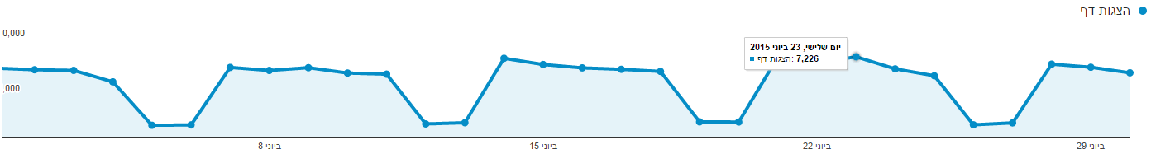
פעילות באתר – פריסה יומית
בתאריך 23/6/2015 שיא של 7,226 הצגות דף ליום.

Slide 7
דפים מובילים
רשימת הדפים הנצפים ביותר: הערכים המוצגים הם ספירת הפעמים בהם הדף נצפה.
 | כותרת הדף | מספר צפיות לדף
1 | דף הבית | 14,466(9.90%)
2 | טפסים לשכות רישום מקרקעין | 12,584(8.61%)
3 | טפסים לשכות רישום מקרקעין עמ' 2 | 8,372(5.73%)
4 | איתור לשכה לפי גוש או חלקה | 6,030(4.13%)
5 | אודות לשכות רישום מקרקעין | 5,639(3.86%)
6 | טפסים לשכות רישום מקרקעין עמ' 3 | 5,165(3.53%)
7 | לשכת רישום מקרקעין פתח תקווה | 4,112(2.81%)
8 | תדריכים – רישום מקרקעין | 3,749(2.56%)
9 | לשכת רישום מקרקעין תל אביב | 3,674(2.51%)
10 | לשכות רישום והסדר מקרקעין (דף ראשי) | 3,162(2.16%)

Slide 8
נתונים טכנולוגיים – שימוש בדפדפנים
רשימת סוגי הדפדפנים באמצעותם ניגשים לאתר: הערכים המוצגים הם מדידת מספר הפעמים בהם המשתמש מעורב באופן פעיל באתר באמצעות הדפדפן.
פעולה אחת מכילה את כל נתוני השימוש כגון: צפיות במסך, לחיצה על קישור, ביצוע חיפוש המבוצעים ע"י המשתמש בעת גלישה באתר.

Slide 9
נתונים טכנולוגיים – מערכות הפעלה
רשימת מערכות הפעלה באמצעותם ניגשים לאתר: הערכים המוצגים הם מדידת מספר הפעמים בהם המשתמש מעורב באופן פעיל באתר. פעולה אחת מכילה את כל נתוני השימוש כגון: צפיות במסך, לחיצה על קישור, ביצוע חיפוש המבוצעים ע"י המשתמש בעת גלישה באתר.

Slide 10
דף הבית – מקורות הגעה לדף הראשי
בדף הבית של אגף רישום והסדר מקרקעין נמדדו 11,168 הצגות דף.
72% הגיע לדף הבית באמצעות חיפוש בגוגל
10.56% הגיעו מפורטל השירותים והמידע הממשלתי
0.85% הגיעו באופן ישיר או באמצעות גישה מדפי אתר המשרד.
השקפים הבאים מציגים את אחוז ההקלקות בכל קישור הקיים בדף
(במידה והקישור קיים מספר פעמים יוצג אחוז ההקלקות של כל הקישורים הזהים)

Slide 11
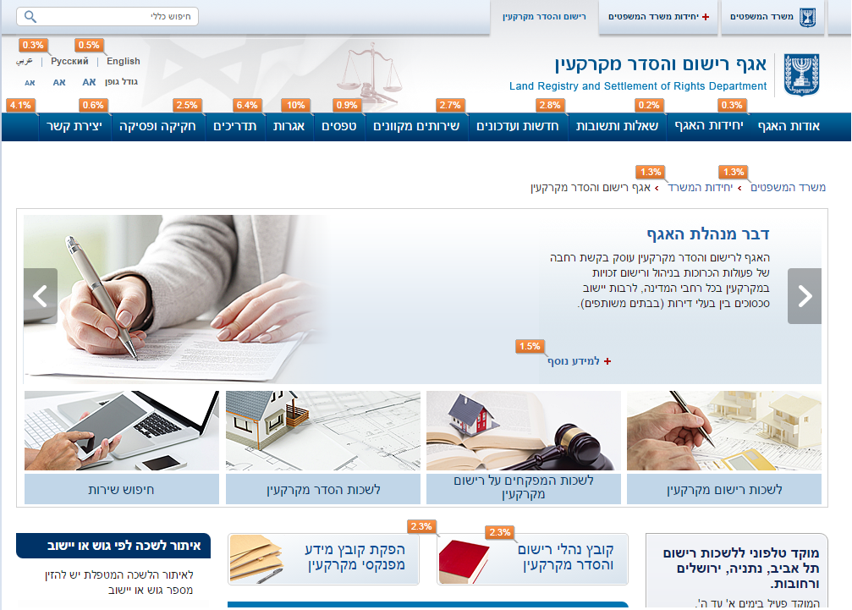
דף הבית - אחוז הקלקות

Slide 12
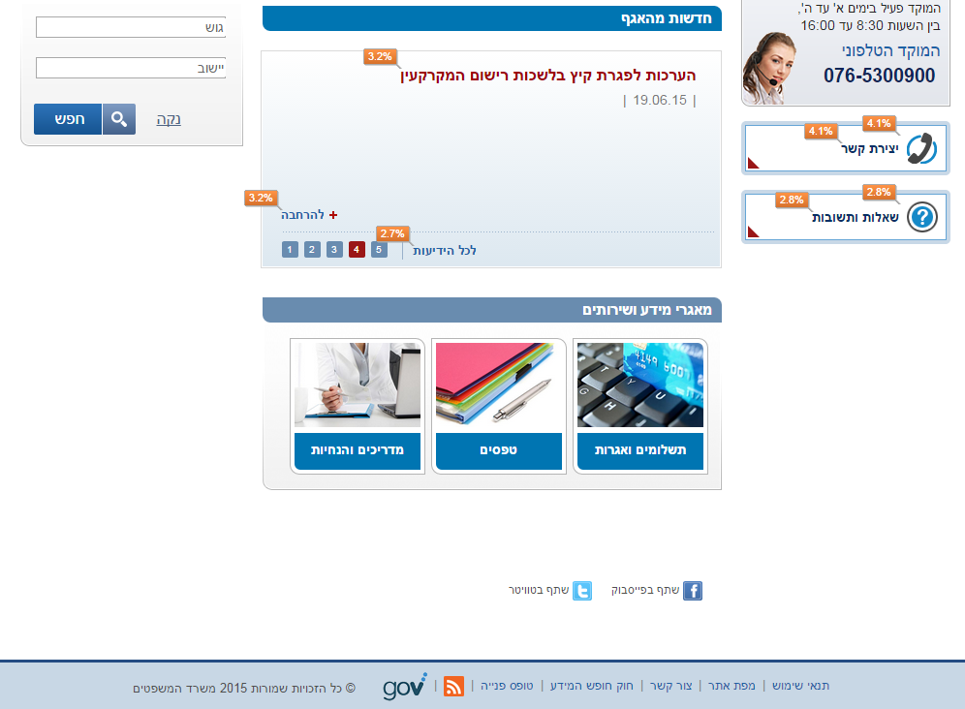
דף הבית - אחוז הקלקות

Slide 13
לשכות רישום מקרקעין – מקורות הגעה לדף הראשי
בדף הראשי של מכלול לשכות רישום מקרקעין נמדדו 5,693 צפיות דף
70.64% הגיע לדף הבית באמצעות חיפוש בגוגל ו- 3% הגיע באופן ישיר או באמצעות גישה מדפי אתר המשרד.
השקפים הבאים מציגים את אחוז ההקלקות בכל קישור הקיים בדף
(במידה והקישור קיים מספר פעמים יוצג אחוז ההקלקות של כל הקישורים הזהים)

Slide 14
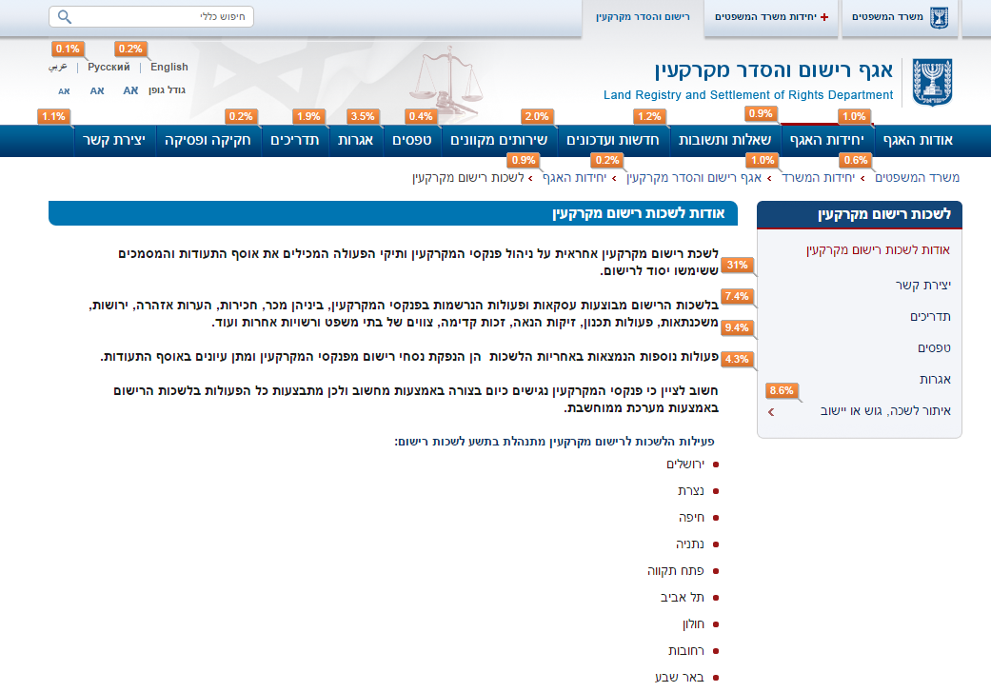
לשכות רישום מקרקעין - אחוז הקלקות

Slide 15
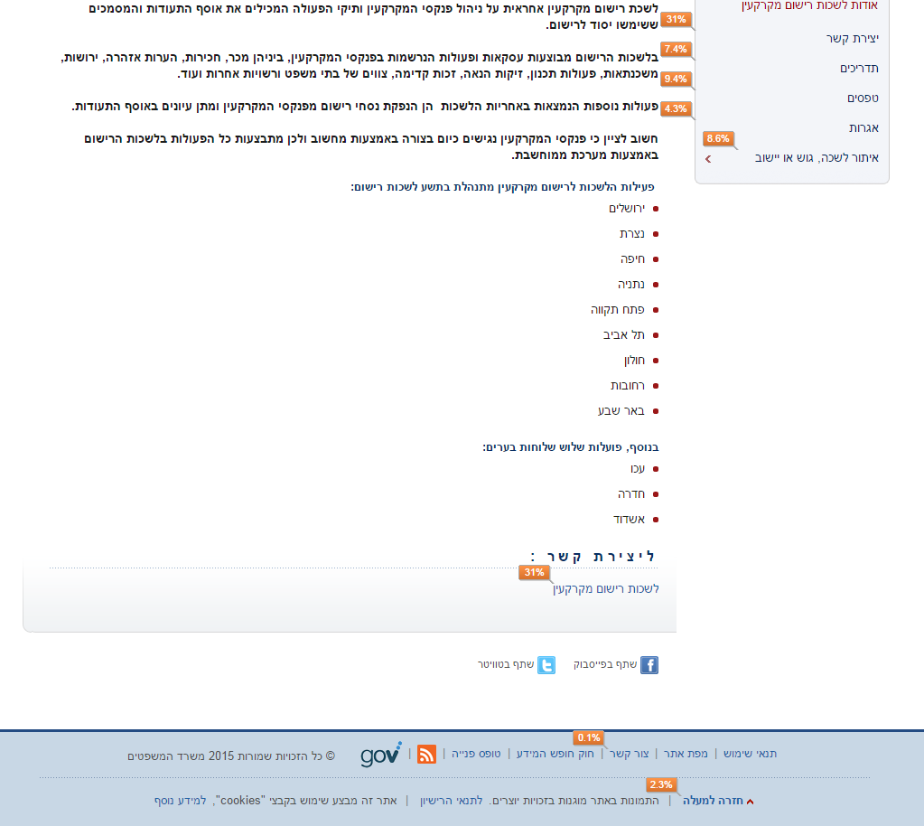
לשכות רישום והסדר מקרקעין - אחוז הקלקות

Slide 16
לשכות המפקחים על רישום מקרקעין – מקורות הגעה לדף הראשי
בדף הראשי של לשכות המפקח על רישום מקרקעין נמדדו 503 הצגות דף.
79.47% הגיעו לדף הבית באמצעות חיפוש בגוגל 3.42% הגיעו לדף דרך שירות הטפסים הממשלתי.
השקפים הבאים מציגים את אחוז ההקלקות בכל קישור הקיים בדף
(במידה והקישור קיים מספר פעמים יוצג אחוז ההקלקות של כל הקישורים הזהים)

Slide 17
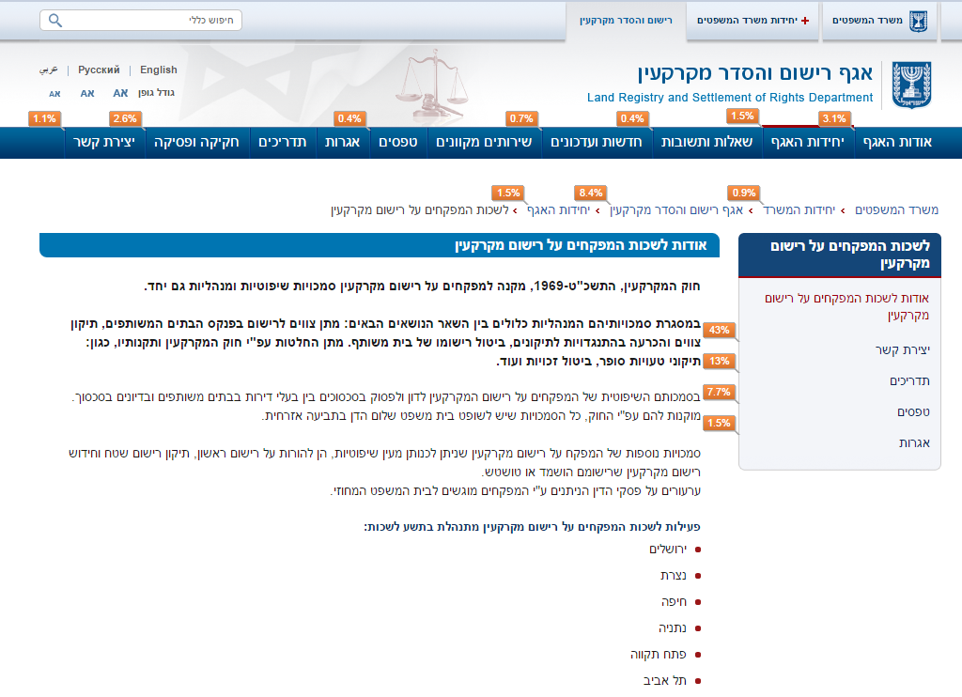
לשכות המפקחים על רישום מקרקעין – אחוז הקלקות בדף הראשי

Slide 18
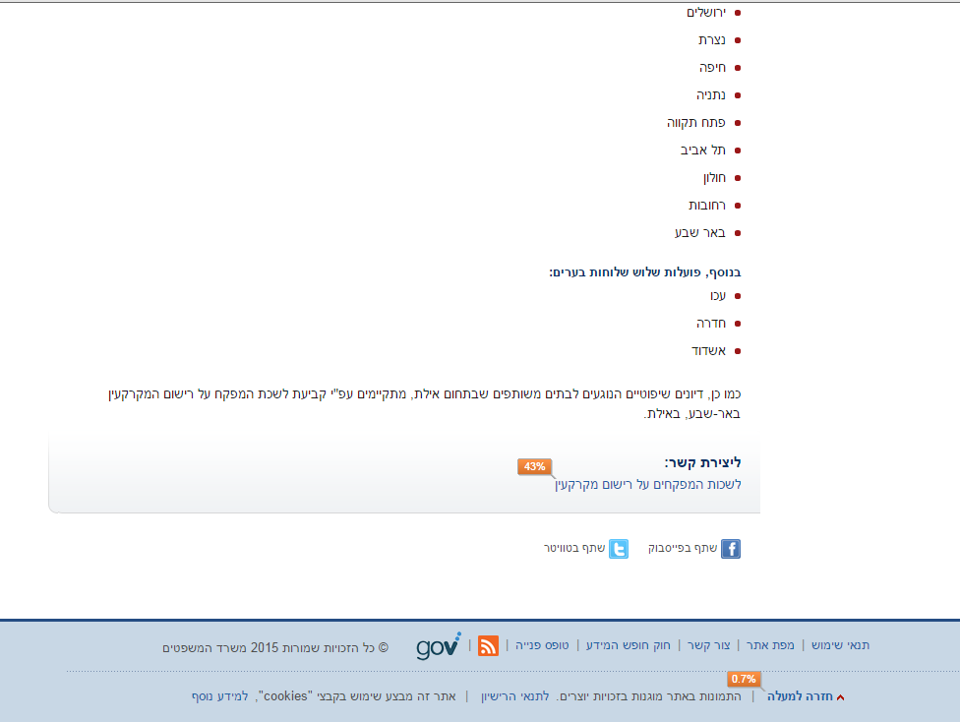
לשכות המפקחים על רישום מקרקעין – אחוז הקלקות בדף הראשי

Slide 19
לשכות הסדר מקרקעין – מקורות הגעה לדף הראשי
בדף הראשי של לשכות הסדר מקרקעין בוצעו 402 צפיות דף
79.47% הגיע לדף הבית באמצעות חיפוש בגוגל.
3.16% הגיעו לדף באופן ישיר או באמצעות גישה מדפי אתר המשרד.
השקף הבא מציג את אחוז ההקלקות בכל קישור הקיים בדף
(במידה והקישור קיים מספר פעמים יוצג אחוז ההקלקות של כל הקישורים הזהים)

Slide 20
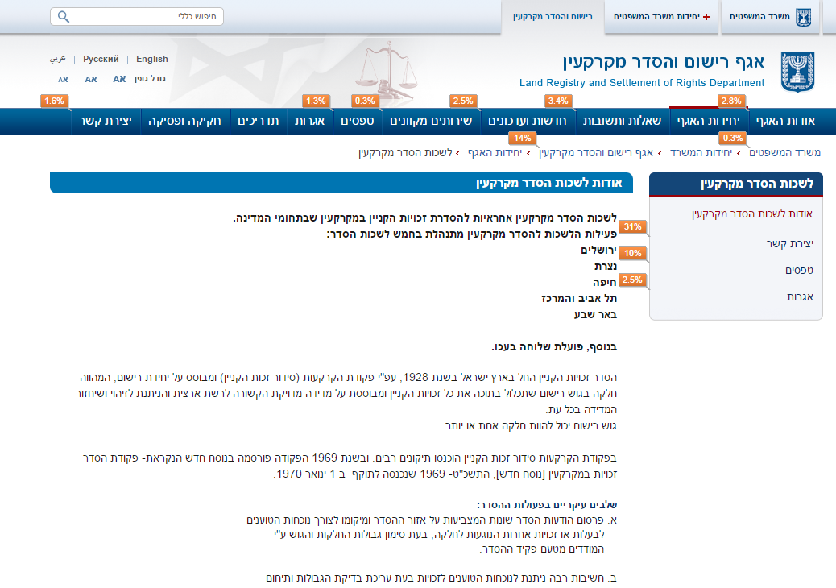
לשכות הסדר מקרקעין – אחוז הקלקות בדף הראשי

Slide 21
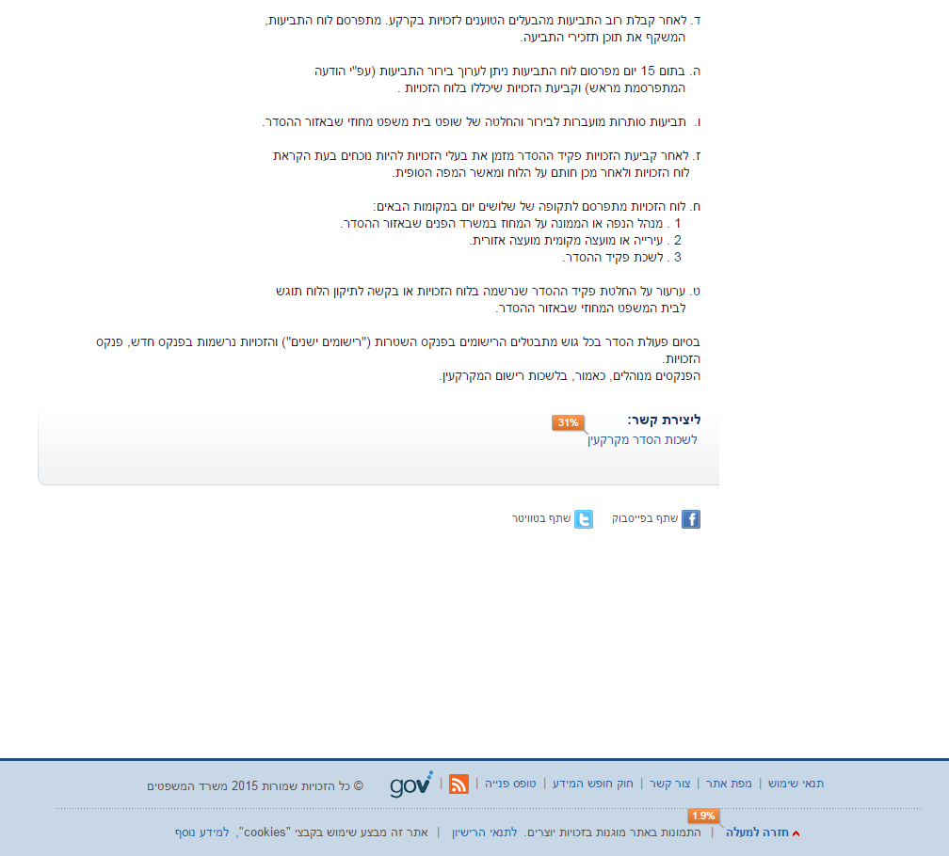
לשכות הסדר מקרקעין – אחוז הקלקות

Slide 22
תודה

